Slide 1
JENNYFER MARIA DE LOS ANGELES PEREZ CORADO
CODIGO:
GRADO :4TO MECANICA

Slide 2
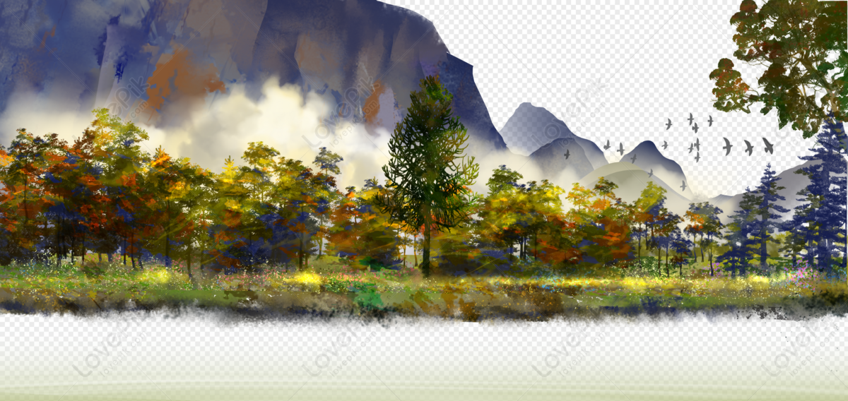

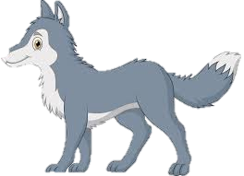
MUY BIEN Y TU
HOLA LOBO COMO ESTAS
MUCHAS GRACIAS ADIOS
ME ALEGRO

